Slide 1
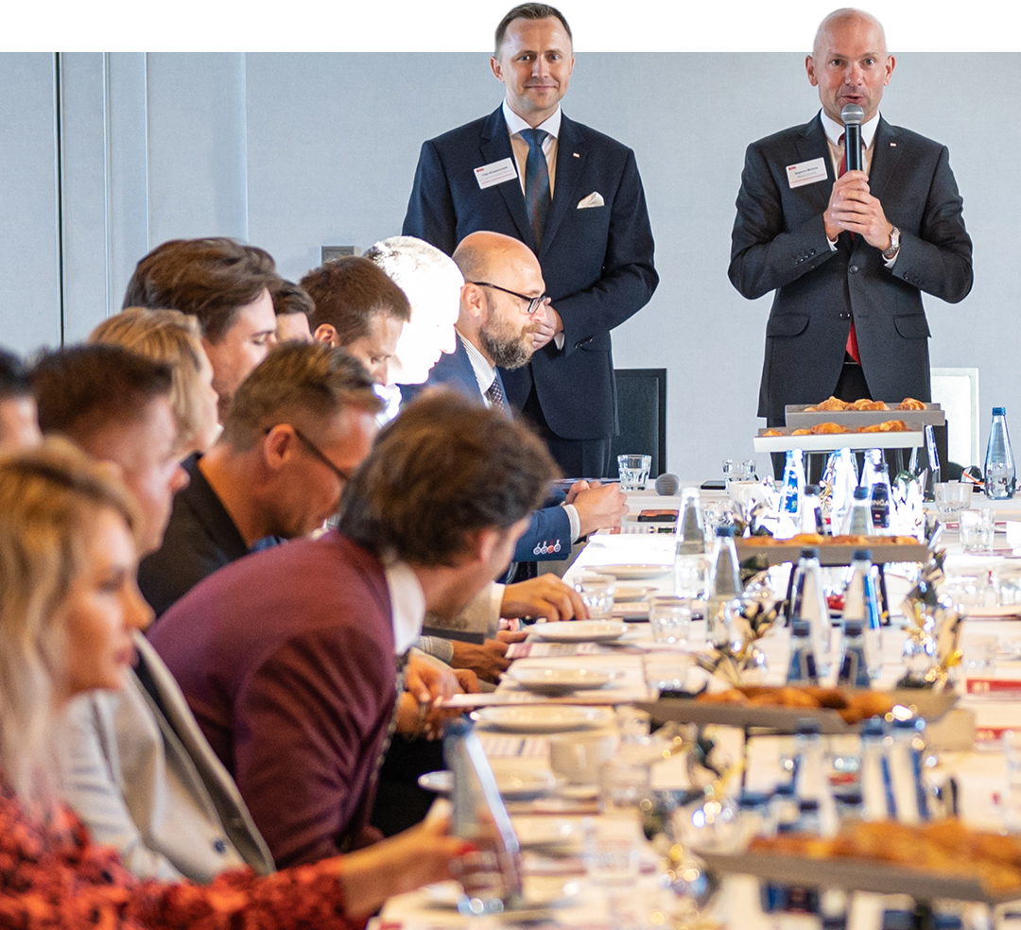

        Spotkanie

Slide 2


        Spotkanie

Slide 3
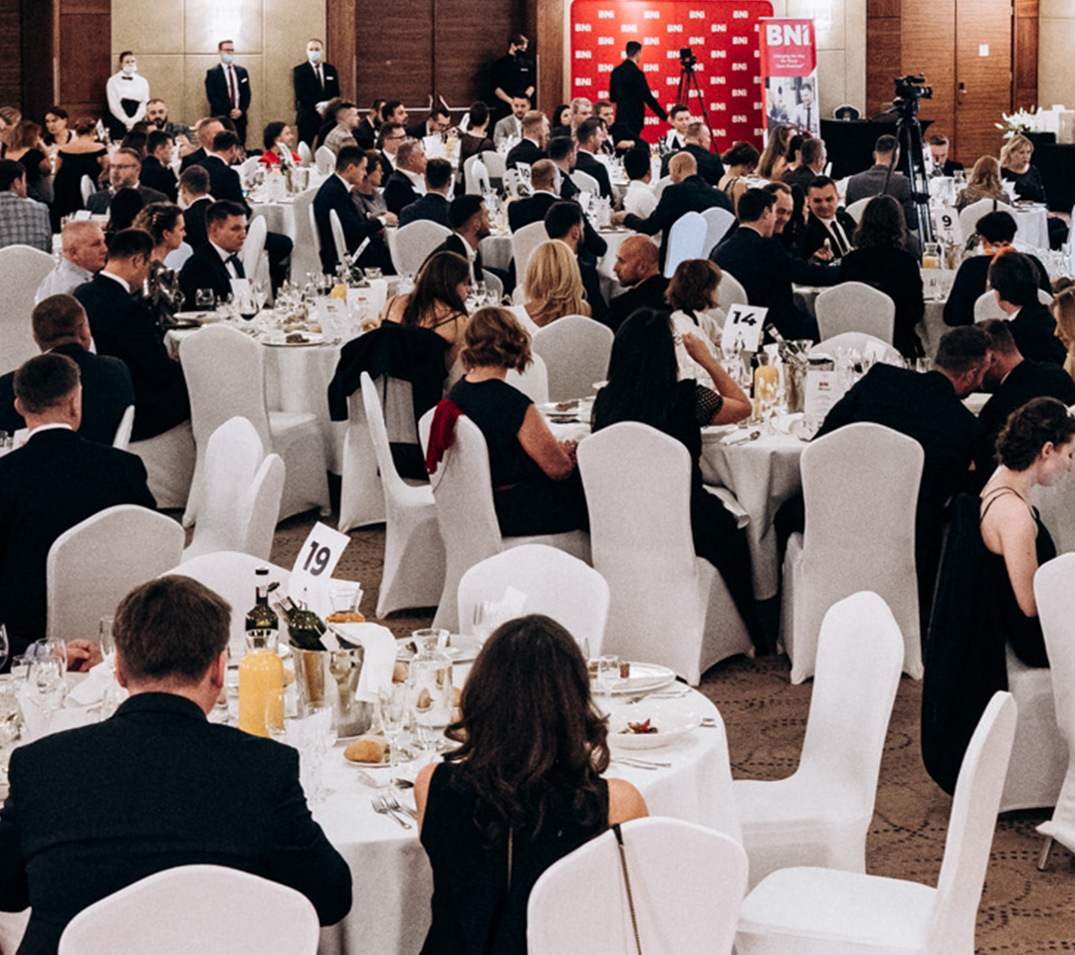
        Networking

Slide 4

        Networking

Slide 5
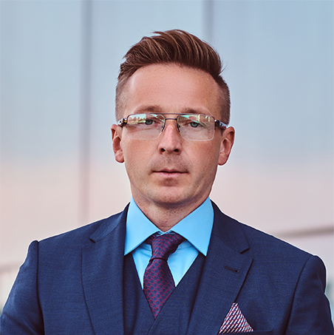


Slide 6


Slide 7


Slide 8

15 rekomendacji.

Slide 9

15 rekomendacji.

Slide 10
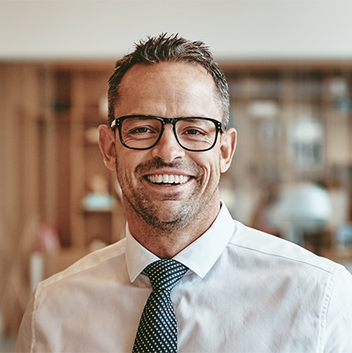
wziął udział w największej
liczbie spotkań 1 na 1,
tworząc okazje do realizacji
nowych projektów

Slide 11

wzięła udział w największej
liczbie spotkań 1 na 1,
tworząc okazje do realizacji
nowych projektów.

Slide 12

Rafał
wziął udział w największej
liczbie spotkań 1 na 1,
tworząc okazje do realizacji
nowych projektów.

Slide 14

kieruje się zasadą

Slide 15

Rafał
kieruje się zasadą

Slide 16
30 szkoleń BNIU

Slide 17

wykonała 30 szkoleń BNIU,
aby jeszcze skuteczniej
wykorzystać zasoby BNI
i dzielić się wiedzą z innymi
Członkami naszej Grupy.

Slide 18

Rafał
wykonał 30 szkoleń BNIU,
aby jeszcze skuteczniej
wykorzystać zasoby BNI
i dzielić się wiedzą z innymi
Członkami naszej Grupy.

Slide 19
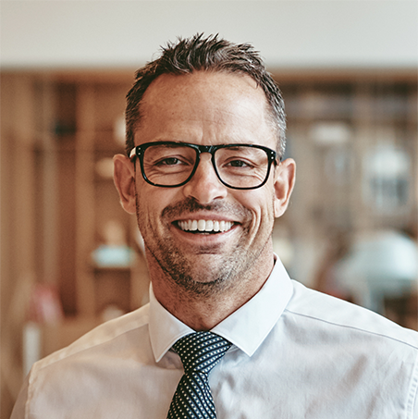

Slide 22


Slide 23

Tomasz

Slide 24



Slide 25
milionów złotych w 2022
dzięki rekomendacjom
w Grupie BNI CARBON

Slide 26


Slide 27
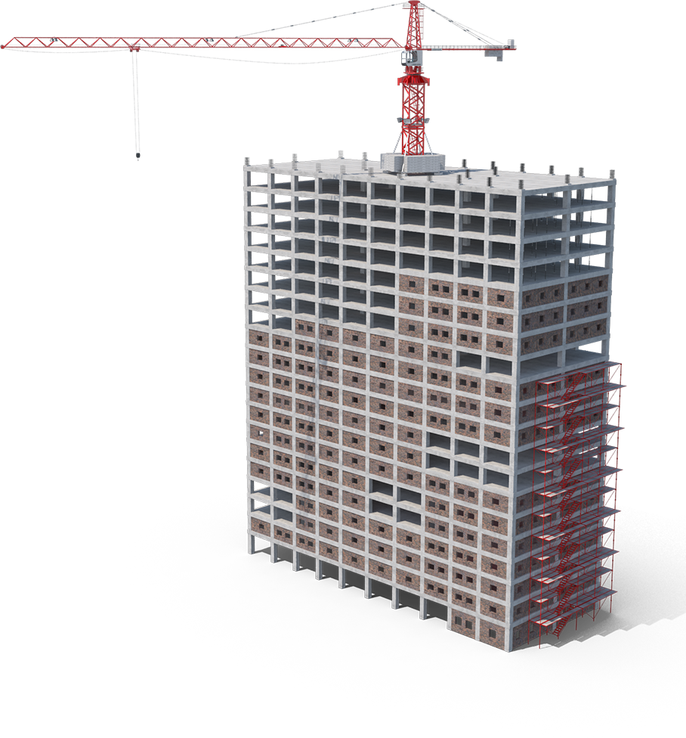
budowlanej

Slide 28
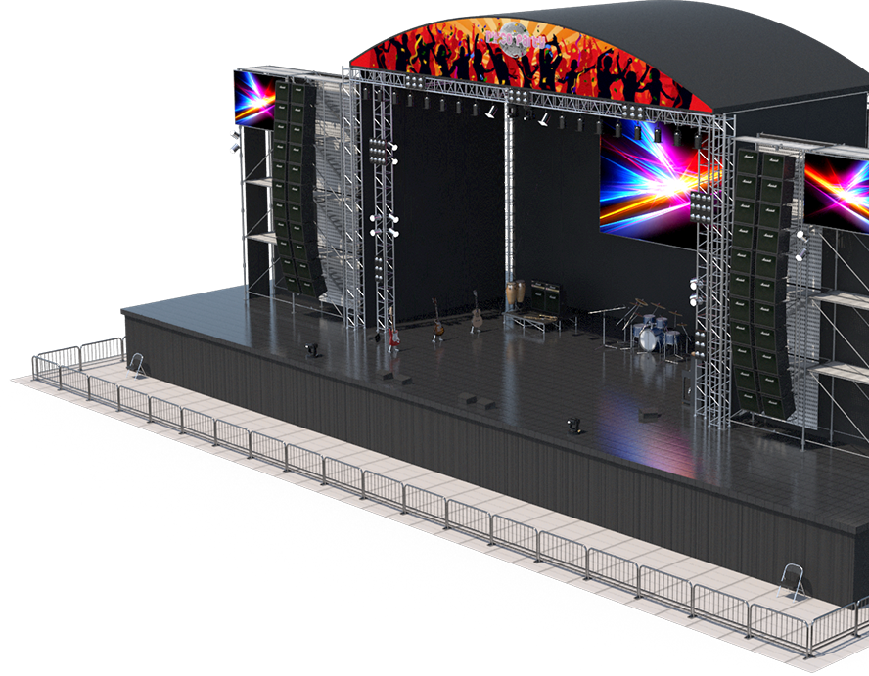
eventowej

Slide 29

fiansowej

Slide 30

prawnej

Slide 31
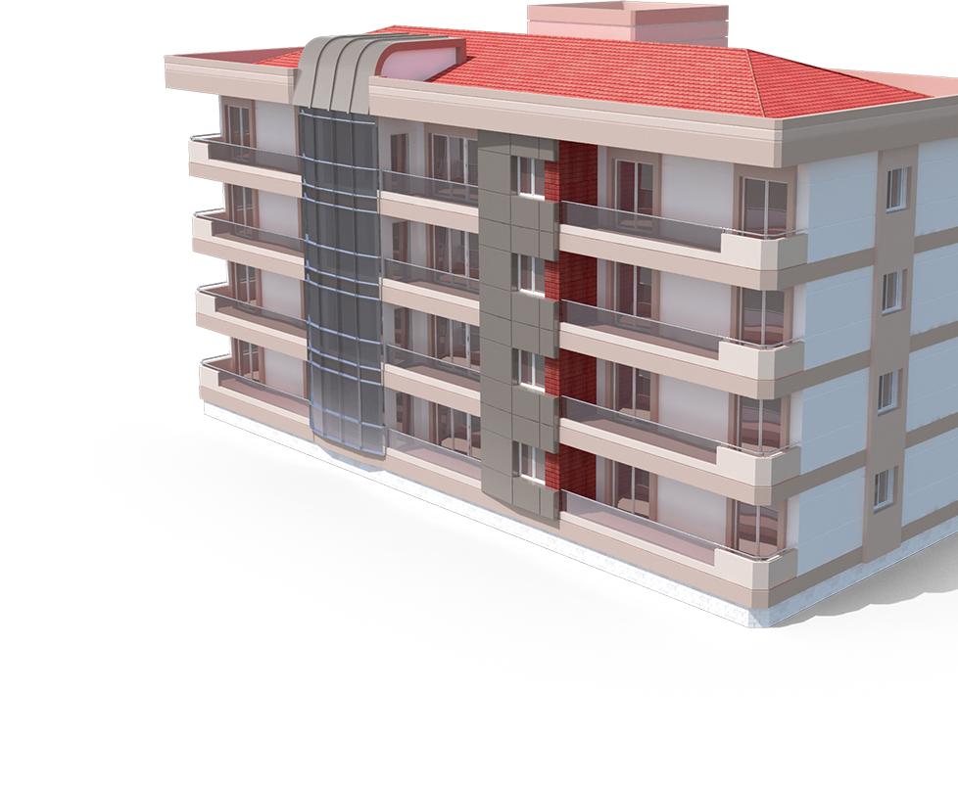
nieruchomości

Slide 32
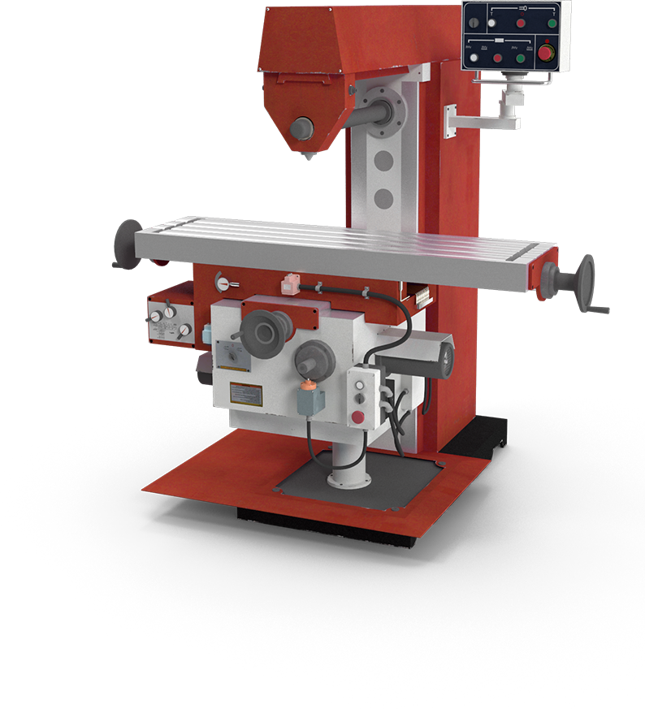
przemysłowej

Slide 33

wsparcia
biznesu

Slide 34

marketingowej

Slide 35

e-Commerce

Slide 36

edukacyjnej

Slide 37

energetycznej

Slide 38

gastronomicznej

Slide 39

gastronomicznej

Slide 40

motoryzacyjnej

Slide 41

odzieżowej

Slide 42

ślubnej

Slide 43

transportowej

Slide 44

turystycznej

Slide 45

opieki
zdrowotnej

Slide 46

IT

Slide 48
budowlanej

Slide 49
eventowej

Slide 50
finansowej

Slide 51
prawnej

Slide 52
nieruchomości

Slide 53
wsparcia
biznesu

Slide 54
przemysłowej

Slide 55
marketingowej

Slide 56
e-Commerce

Slide 57
edukacyjnej

Slide 58
energetycznej

Slide 59
gastronomicznej

Slide 60
handlowej

Slide 61
motoryzacyjnej

Slide 62
odzieżowej

Slide 63
transportowej

Slide 64
turystycznej

Slide 65
opieki
zdrowotnej

Slide 66
IT

Slide 67
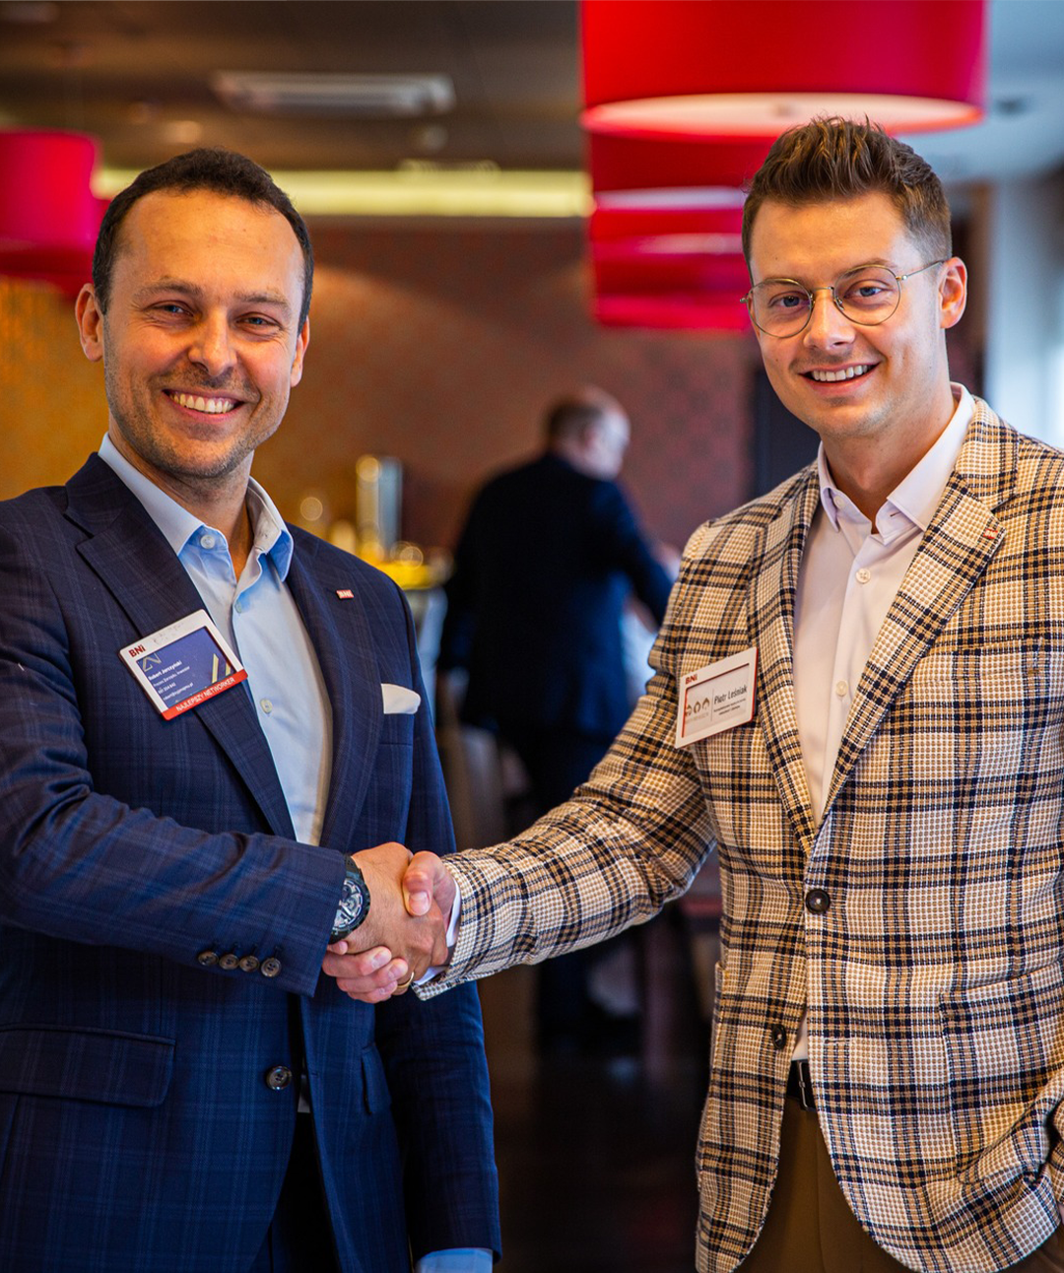
za biznes

Slide 68


